Slide 1
МБОУ «Селезневская средняя школа»
Жизнь и творчество
М.В. Исаковского
(внеклассное мероприятие)
Выполнила: Иванова Светлана Дмитриевна, учитель русского языка и литературы

Slide 2
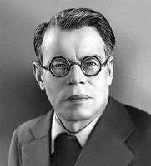
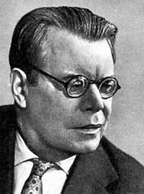
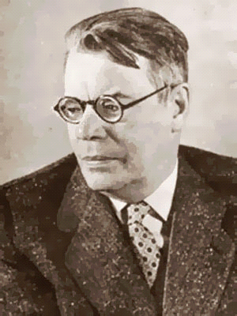
Михаил Васильевич Исаковский

Slide 3
Михаи́л Васи́льевич Исако́вский (1900—1973), русский советский поэт. Лауреат двух Сталинских премий первой степени (1943, 1949). Герой Социалистического Труда (1970). Член РКП(б) с 1918 года.
Исаковский родился 7 (19) января 1900 года в деревне Глотовка (ныне Угранского района Смоленской области) в бедной крестьянской семье. Местный священник научил Исаковского читать и писать. Позже Исаковский проучился 2 года в гимназии. Первое стихотворение — «Просьба солдата» — было опубликовано ещё в 1914 году в общероссийской газете «Новь». В 1918 году вступил в РКП(б). В 1921—1931 годах работал в смоленских газетах. В 1931 году переехал в Москву.

Slide 4
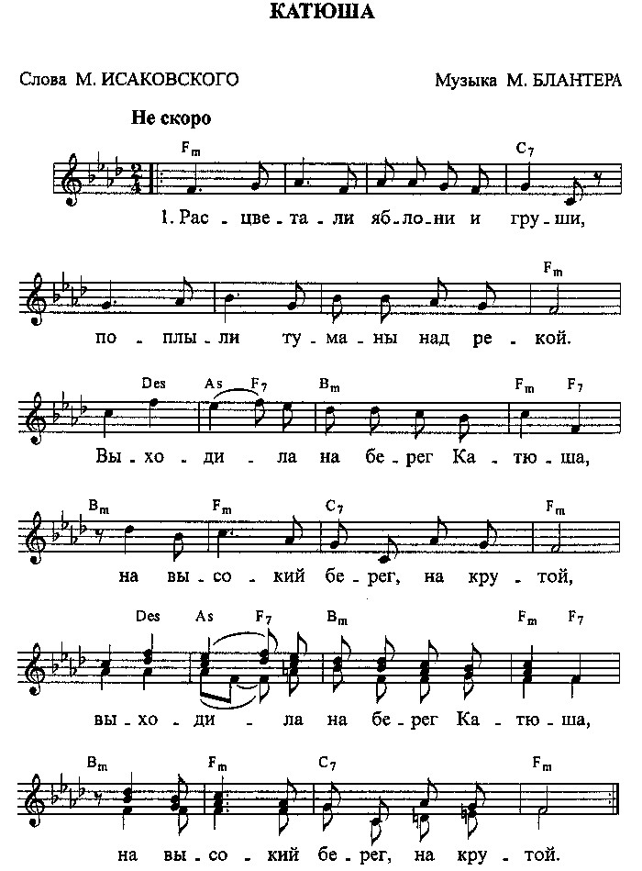
Многие стихотворения Исаковского положены на музыку. Наиболее известны «Катюша» и «Враги сожгли родную хату» (музыка М. И. Блантера), «В лесу прифронтовом», «Летят перелётные птицы», «Одинокая гармонь» и другие. В фильме «Кубанские казаки» на музыку И. О. Дунаевского прозвучали его песни «Каким ты был, таким ты и остался» и «Ой, цветет калина».

Slide 5
Число стихотворений, написанных Исаковским (250), невелико, они повторяются как основной состав во многих изданиях. В большинстве своём они повествовательны и тесно связаны с традицией народного песенного творчества. В смысле тематики это относится прежде всего к его любовным стихам, где повторяются традиционные мотивы встречи у колодца, расставания, надежды; а в отношении формы — почти ко всему его творчеству. Исаковский противопоставляет нищету прежних времён счастливой современности, в его песнях нет подлинной проблематики жизни, в лучшем случае в них звучит вера в добро, окрашенная иногда легкой печалью. Кроме многочисленных поэтических сборников издал книгу «О поэтическом мастерстве». Также известен переводами с украинского, белорусского и других языков. Автобиографическая книга «На Ельнинской земле» (1969).

Slide 6
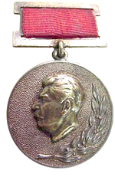

Награды и премии М.В.Исаковского
Сталинская премия первой степени (1943) — за тексты общеизвестных песен
Герой Социалистического Труда (1970)

Slide 7



четыре ордена Ленина
два ордена Трудового Красного Знамени
орден «Знак Почёта»

Slide 8
Память
В 1979 году его именем названа улица в московском районе Строгино. Имя Исаковского носит Институт искусств и улица в Смоленске. А также в честь поэта назван переулок в городе Донецк (Украина).
В 2000 году в г. Иркутске было широко отмечено столетие со дня рождения поэта М. Исаковского: проведены памятные вечера и выпущен сборник стихов «Одинокая бродит гармонь… Стихи, ставшие песнями», идея празднования столетнего юбилея, выпуск и составление поэтического сборника, принадлежит иркутскому поэту Геннадию Гайде.

Slide 9
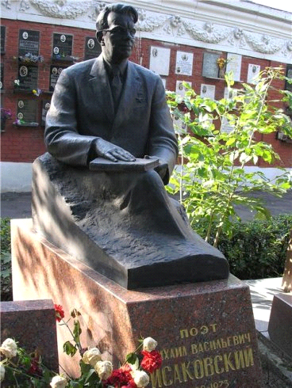
Михаил Исаковский умер 20 июля 1973 года, похоронен на Новодевичьем кладбище

Slide 10
Интересные факты о М.В.Исаковском
Стихотворение «Огонёк» на всех фронтах исполняли на разные мотивы. К концу войны остался лишь один мотив неизвестного автора, сохранившийся до сих пор. Когда эту песню исполняют, то объявляют: «Слова Михаила Исаковского, музыка народная».
Написанное вскоре после войны стихотворение «Враги сожгли родную хату» подвергалось официальной критике,как, по мнению властей, русский солдат-победитель не имеет права плакать, это является проявлением слабости. Одноимённую песню не пропускали на радио. Лишь в июле 1960 года Марк Бернес, исполнив песню на слова Исаковского, нарушил этот негласный запрет.
Родная деревня Исаковского была полностью уничтожена во время войны. Часть денег от полученной в 1943 году Сталинской премии он направил на строительство клуба в родных местах.

Slide 11
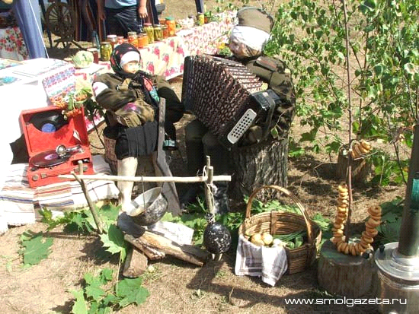

Slide 12
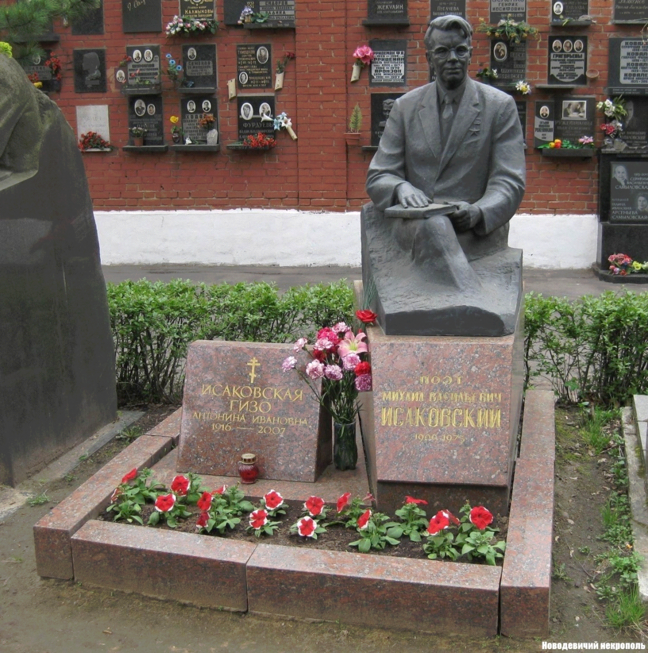

Slide 13
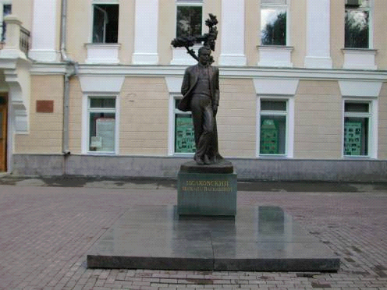

Slide 14
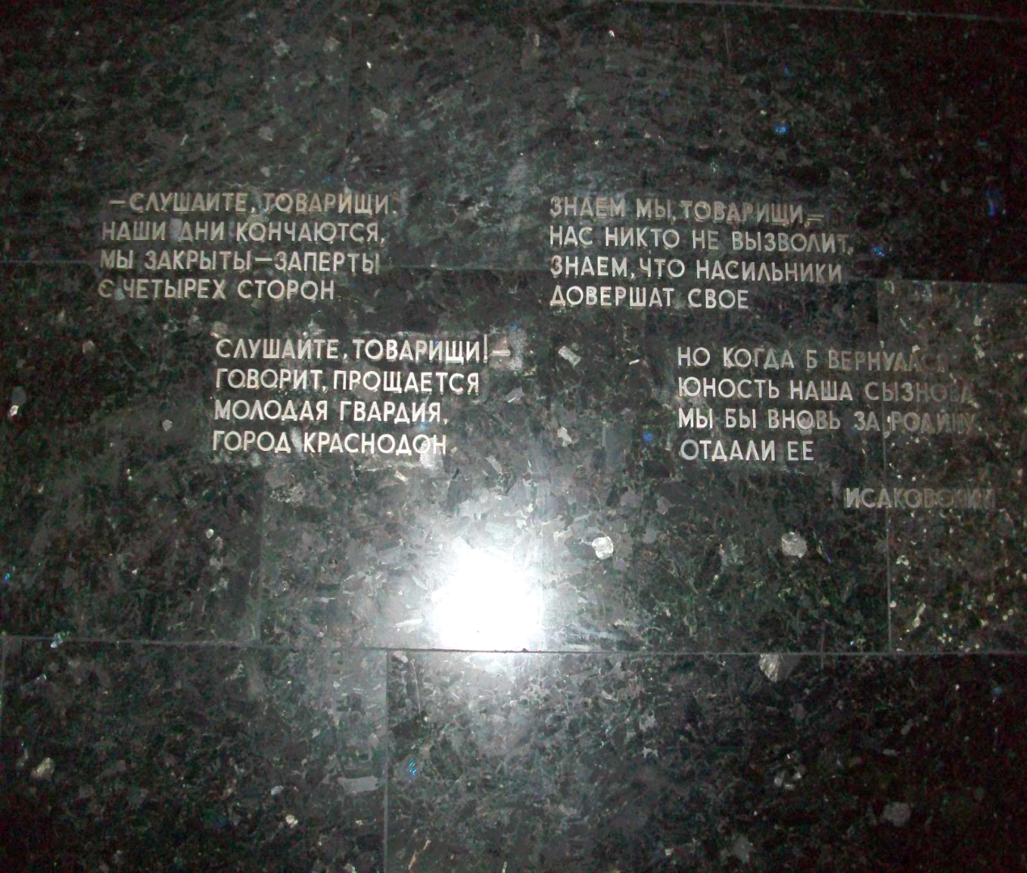

Slide 15
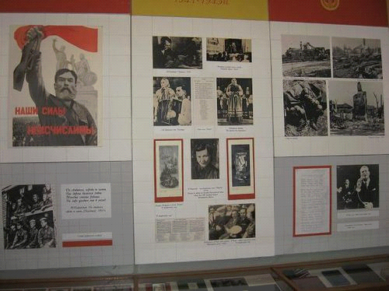

Slide 16
Источники
Осетров Е. И. Человек-песня. М., 1979. - 156 с.
Казак В. Лексикон русской литературы XX века = Lexikon der russischen Literatur ab 1917. — М.: РИК «Культура», 1996. — 492 с.
Памятники Смоленска. [изображение]. - URL: http://chtoby-pomnili.com/page.php?id=168 (дата обращения 09.06.12.)
Чтобы помнили. [изображение]. - URL: http: //chtoby – pomnili,com/poge,php?id=168 (дата обращения 09.06.12.)

